Slide 1
2.4 GHz Antennensystem
Marcel Erismann
Horw, 04. November 2015
Notes:
Titel?

Slide 2
Inhalt
Aufgabenstellung
Ziele
Vorgehensmodell
Theorie
Simulationen
Anpassung
Miniaturisierung
Stand & Ausblick

Slide 3
Aufgabenstellung
Aufgabenstellung | Ziele | Vorgehensmodell | Theorie | Simulationen | Anpassung | Miniaturisierung | Stand & Ausblick
Entwicklung einer symmetrischen 2.4 GHz Bluetooth Kompaktantenne für das „Connect 1“ der Flytec AG
Einarbeiten in die Eigenschaften elektrisch kleiner Antennen.
Einarbeiten in das Simulationswerkzeug Empire XCcel (3D EM-Simulation).
Modellierung möglicher Lösungsansätze und Simulation der Parameter: Antennengüte Q, Impedanz, Abstrahleffizienz, Richtwirkung und relative Bandbreite.
Anpassung an die komplexe Impedanz des Transceivers.
Herstellung eines Funktionsmusters und Ausmessen der Antennenparameter des Funktionsmusters.

Slide 4
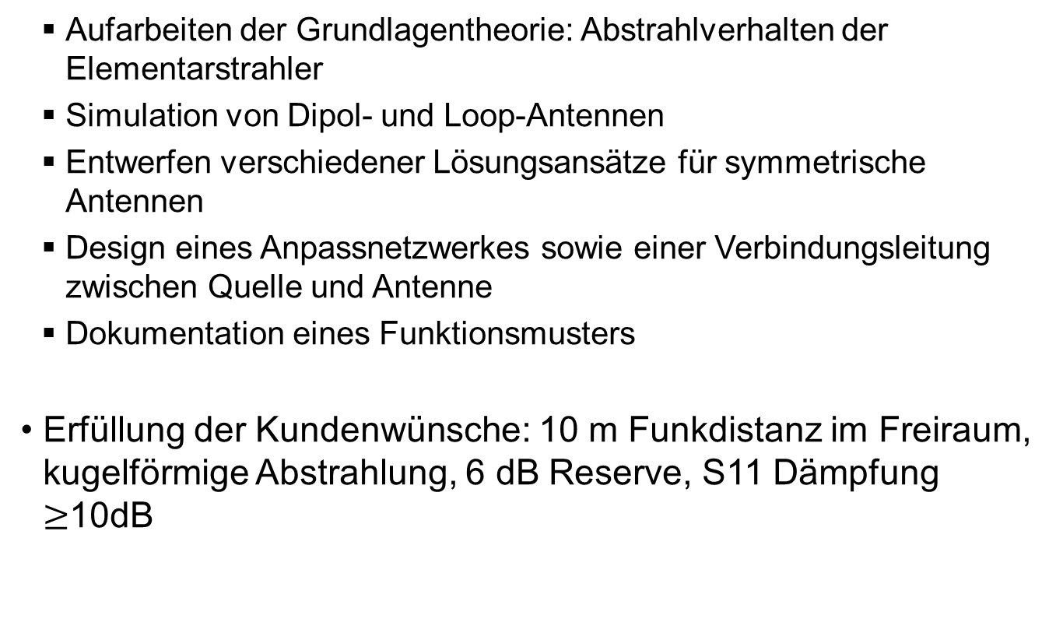
Ziele
Aufgabenstellung | Ziele | Vorgehensmodell | Theorie | Simulationen | Anpassung | Miniaturisierung | Stand & Ausblick
Aufarbeiten der Grundlagentheorie: Abstrahlverhalten der Elementarstrahler
Simulation von Dipol- und Loop-Antennen
Entwerfen verschiedener Lösungsansätze für symmetrische Antennen
Design eines Anpassnetzwerkes sowie einer Verbindungsleitung zwischen Quelle und Antenne
Dokumentation eines Funktionsmusters
Erfüllung der Kundenwünsche: 10 m Funkdistanz im Freiraum, kugelförmige Abstrahlung, 6 dB Reserve, S11 Dämpfung $≥$10dB
Notes:
Dipol Antenne
Loop Antenne
Freiraum
Mit ABS Stück
Verhalten bei Verkürzung von λ/2 auf λ/10

Slide 5
Vorgehensmodell
Aufgabenstellung | Ziele | Vorgehensmodell | Theorie | Simulationen | Anpassung | Miniaturisierung | Stand & Ausblick
Recherche &Theorie
Simulationen
& Design
Funktionsmuster & Verifikation
Abstrahlverhalten von Elementarstrahlern
Elektromagnetische Feldausbreitung
Richtcharakteristik
Impedanz von Elementarstrahlern
Impedanz und Resonanzfrequenz bei Verkürzung
Richtcharakteristik
Anpassungsnetzwerk
Funktionsmuster aus den Designs erstellen
Messen der Antennenparameter
Vergleich der Simulationen mit den Messwerten

Slide 6
Theorie I/VI
Aufgabenstellung | Ziele | Vorgehensmodell | Theorie | Simulationen | Anpassung | Miniaturisierung | Stand & Ausblick
Symmetrische Antennen
Elementarstrahler
Hertzscher Dipol → Dipol-Antenne
Fitzgeraldscher Dipol → Loop-Antenne

Slide 7

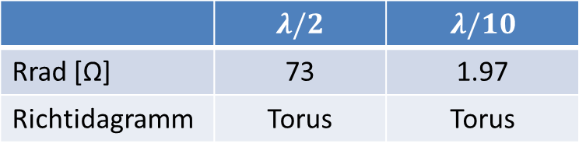
Theorie II/VI
Aufgabenstellung | Ziele | Vorgehensmodell | Theorie | Simulationen | Anpassung | Miniaturisierung | Stand & Ausblick
Herzscher Dipol
$E_{r}=\frac{I dl}{2π} e^{−jkR}\left(\frac{n}{R^{2}}+\frac{1}{jωεR^{3}}\right)cos\left(θ\right)$
${ E}_{θ}=\frac{I dl}{4π} e^{−jkR}\left(\frac{jωμ}{R}+\frac{n}{R^{2}}+\frac{1}{jωεR^{3}}\right)sin\left(θ\right)$
$H_{φ}=\frac{I dl}{4π} e^{−jkR}\left(\frac{jk}{R}+\frac{n}{R^{2}}\right)sin\left(θ\right)$
Fernfeld
$E_{r}=0$
$E_{θ}=\frac{I dl}{4π} e^{−jkR}\left(\frac{jωμ}{R}\right)sin\left(θ\right)$
$H_{φ}=\frac{I dl}{4π} e^{−jkR}\left(\frac{jk}{R}\right)sin\left(θ\right)$
.
 | $$λ/2$$ | $$λ/10$$
Rrad [Ω] | 73 | 1.97
Richtidagramm | Torus | Torus
Notes:
Das Fernfeld erhält man indem alle Terme mit R in einer höheren Potenz als eins weg fallen.

Slide 8
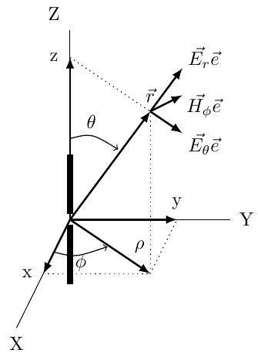
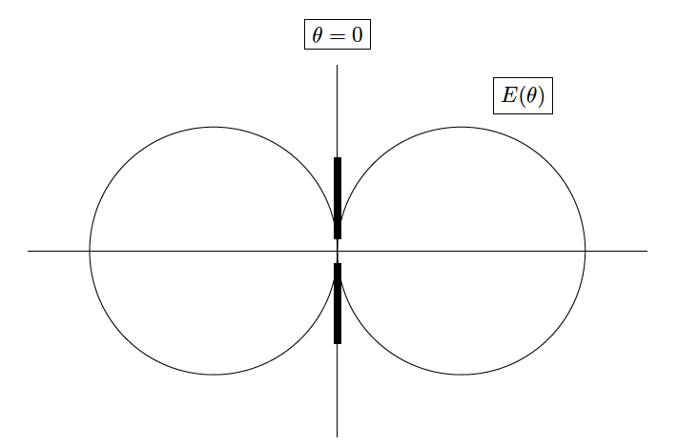
Theorie III/VI
Aufgabenstellung | Ziele | Vorgehensmodell | Theorie | Simulationen | Anpassung | Miniaturisierung | Stand & Ausblick
Dipol-Antenne
.
Notes:
2l=λ/2 Antenne
d<<λ
Antenne ist in z Richtung angeordnet

Slide 9

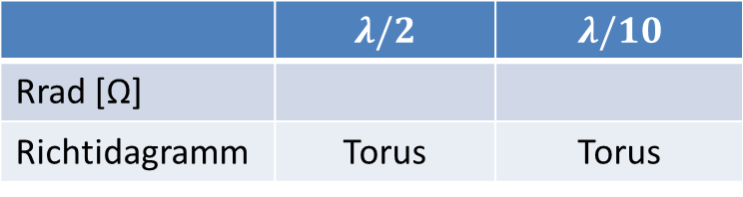
Theorie IV/VI
Aufgabenstellung | Ziele | Vorgehensmodell | Theorie | Simulationen | Anpassung | Miniaturisierung | Stand &Ausblick
Fitzgeraldscher Dipol
$H_{r}=\frac{IS}{2π} e^{−jkR}\left(\frac{jk}{R^{2}}+\frac{1}{R^{3}}\right)cos\left(θ\right)$
${ H}_{θ}=\frac{IS}{4π} e^{−jkR}\left(−\frac{k^{2}}{R}+\frac{jk}{R^{2}}+\frac{1}{R^{3}}\right)sin\left(θ\right)$
$E_{φ}=\frac{nIS}{4π} e^{−jkR}\left(\frac{k^{2}}{R}−\frac{jk}{R^{2}}\right)sin\left(θ\right)$
Fernfeld
$H_{r}=0$
$H_{θ}=\frac{IS}{4π} e^{−jkR}\left(−\frac{k^{2}}{R}\right)sin\left(θ\right)$
$E_{φ}=\frac{nIS}{4π} e^{−jkR}\left(\frac{k^{2}}{R}\right)sin\left(θ\right)$
.
 | $$λ/2$$ | $$λ/10$$
Rrad [Ω]
Richtidagramm | Torus | Torus
Notes:
Das Fernfeld erhält man indem alle Terme mit R in einer höheren Potenz als eins weg fallen.
Ipia^2=IS
k

Slide 10
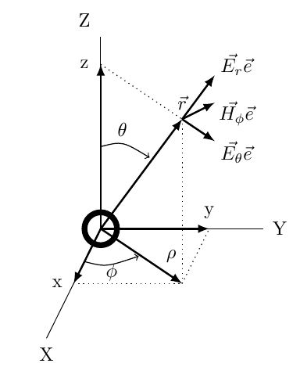
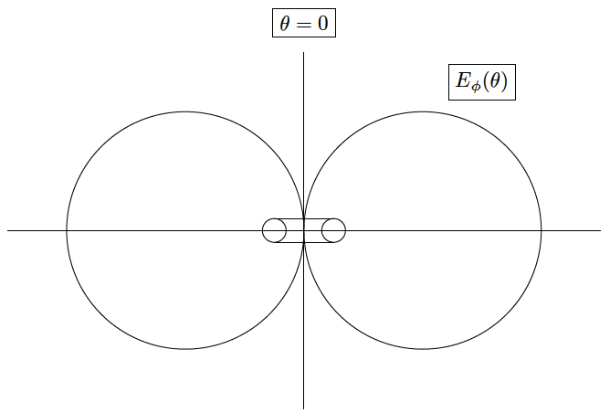
Theorie V/VI
Aufgabenstellung | Ziele | Vorgehensmodell | Theorie | Simulationen | Anpassung | Miniaturisierung | Stand & Ausblick
Loop-Antenne
.
Notes:
a<<Lambda
I entlang der Stromschlaufe kann als konstant angenommen werden

Slide 11
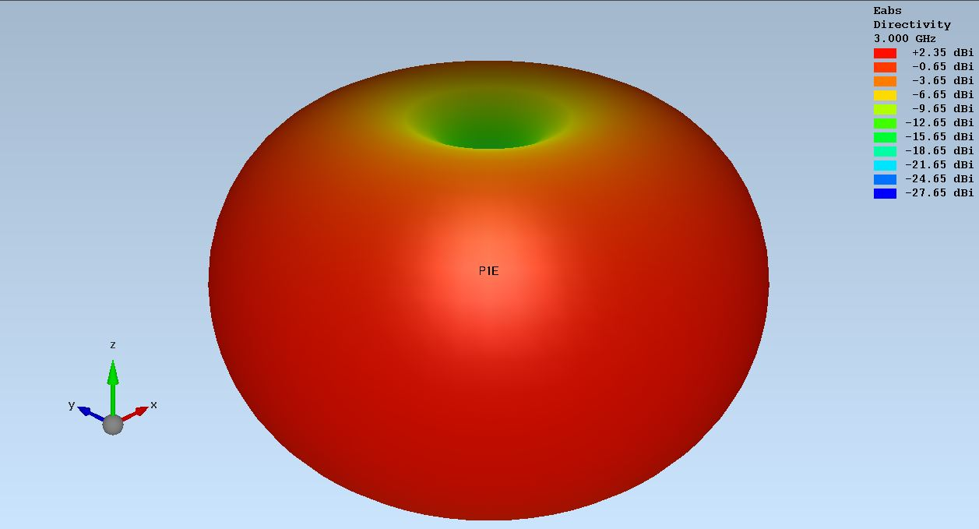
Theorie VI/VI
Aufgabenstellung | Ziele | Vorgehensmodell | Theorie | Simulationen | Anpassung | Miniaturisierung | Stand & Ausblick
Dipol- und Loop-Antenne
.
Notes:
Da das 2d E(theta) um die Vertikal Achse drehen um phi von 0 bis 2pi
Es ergibt einen Torus
Da die Strahler um 90 Grad versetzt sind ist das Feld das selbe

Slide 12
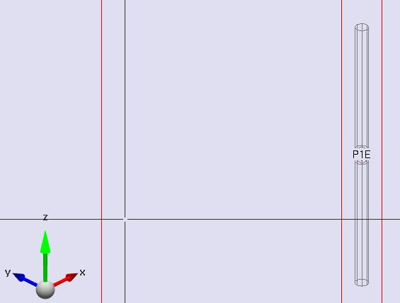
Simulationen I/IV
Aufgabenstellung | Ziele | Vorgehensmodell | Theorie | Simulationen | Anpassung | Miniaturisierung | Stand & Ausblick

Slide 13
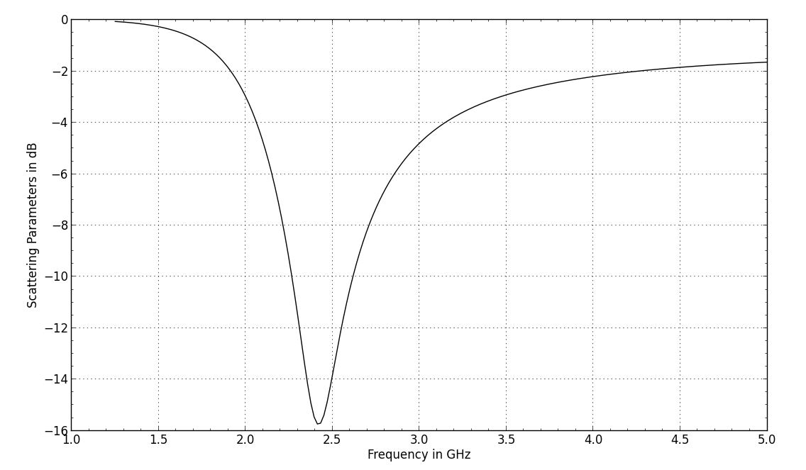
Simulationen II/IV
Aufgabenstellung | Ziele | Vorgehensmodell | Theorie | Simulationen | Anpassung | Miniaturisierung | Stand & Ausblick

Slide 14
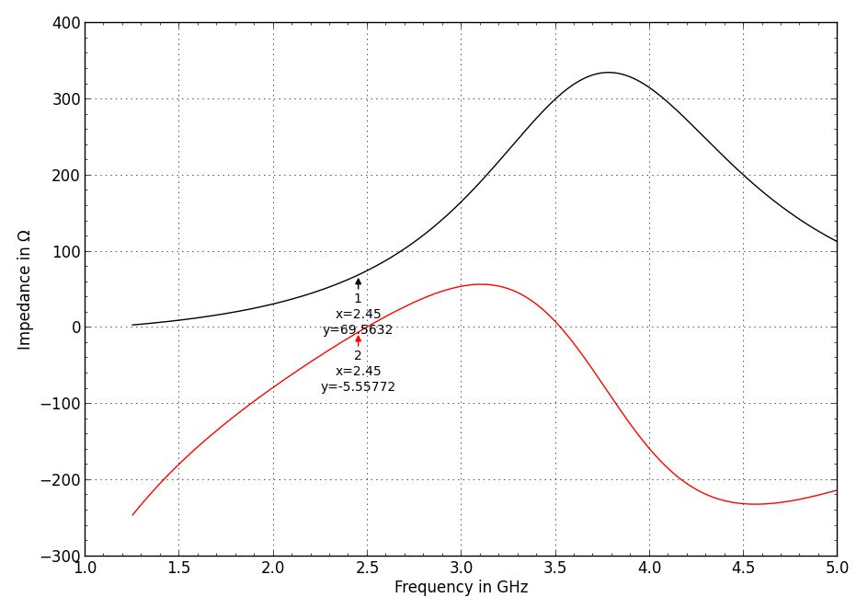
Simulationen III/IV
Aufgabenstellung | Ziele | Vorgehensmodell | Theorie | Simulationen | Anpassung | Miniaturisierung | Stand & Ausblick

Slide 15
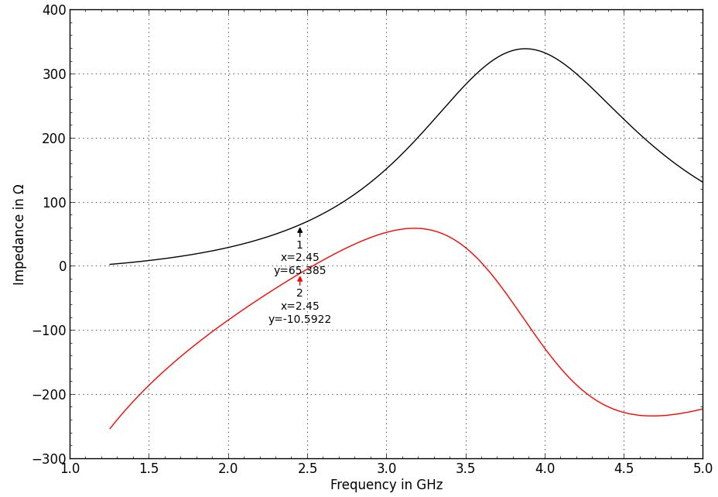
Simulationen IV/IV
Aufgabenstellung | Ziele | Vorgehensmodell | Theorie | Simulationen | Anpassung | Miniaturisierung | Stand & Ausblick

Slide 16
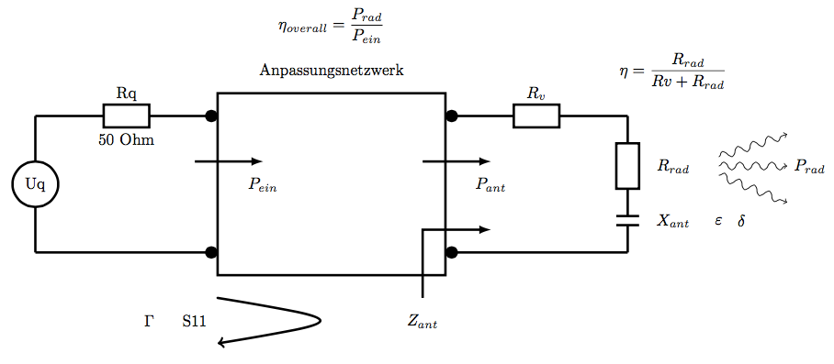
Anpassung
Aufgabenstellung | Ziele | Vorgehensmodell | Theorie | Simulationen | Anpassung | Miniaturisierung | Stand & Ausblick

Slide 17
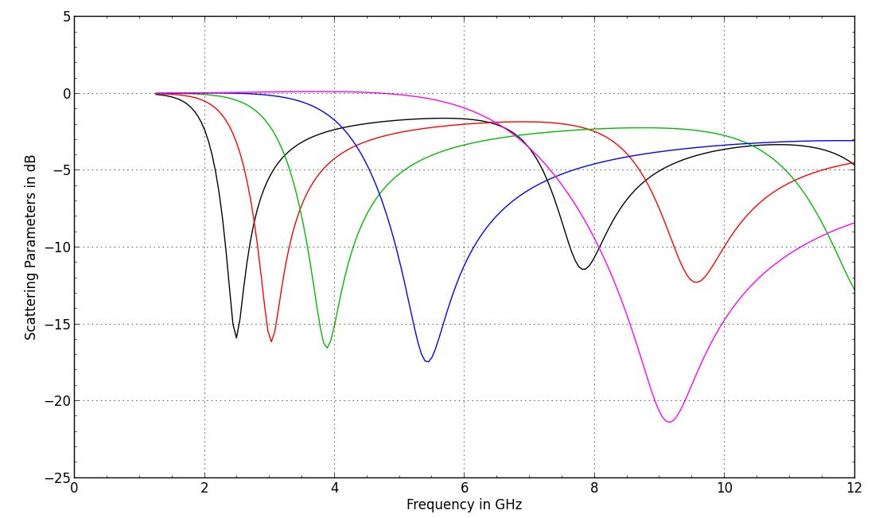
Miniaturisierung I/II
Aufgabenstellung | Ziele | Vorgehensmodell | Theorie | Simulationen | Anpassung | Miniaturisierung | Stand & Ausblick
λ/2 von 2.45GHz = 6.1cm
λ/2 Dipol bis λ/10
Resonanzfrequenz verschiebt sich
Notes:
Lambda/10 at 2.45GHz Imaginäranteil von 341Ohm
X=-341
XL=wL
L=341/2pi2.4510^6=L=21.5nH

Slide 18
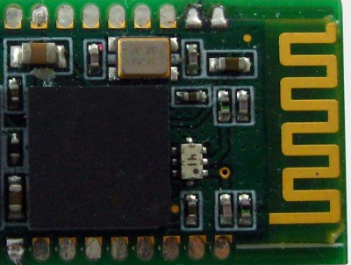
Miniaturisierung II/II
Aufgabenstellung | Ziele | Vorgehensmodell | Theorie | Simulationen | Anpassung | Miniaturisierung | Stand &Ausblick
Antenennpfad falten
Nachteile von kurzen Antennen:
Rrad wird sehr kein
Prad wird sehr kein
X wird sehr gross
Resonanzfrequenz muss angepasst werden
Notes:
Sowohl Loop als auch Dipole können gefalten werden
Die Oberfächenstromverteilung ist entscheidend für die Abstrahlung

Slide 19
Stand & Ausblick
Aufgabenstellung | Ziele | Vorgehensmodell | Theorie | Simulationen | Anpassung | Miniaturisierung | Stand & Ausblick
Recherche &Theorie
Simulationen
& Design
Funktionsmuster & Verifikation
Abstrahlverhalten von Elementarstrahlern
Elektromagnetische Feldausbreitung
Richtcharakteristik
Impedanz von Elementarstrahlern
Impedanz und Resonanzfrequenz bei Verkürzung
Richtcharakteristik
Anpassungsnetzwerk
Funktionsmuster aus den Designs erstellen
Messen der Antennenparameter
Vergleich der Simulationen mit den Messwerten

Slide 20

Diskussion

